Slide 1
Outstagram
인턴
김세준
Notes:
안녕하세요? 인턴십을 진행하고 있는 김세준입니다.
인턴십 과제인 Outstagram대한 중간발표를 시작하도록 하겠습니다.

Slide 2
목차
- Project 개요
- Outstagram이란?
- Architecture
- 주요 기술
- UI
- File Server
- Recommend
- Security
- 계획 및 결과 정리
- Q&A
Notes:
발표 순서는 Outstagram이 어떤 프로젝트인지 이야기하고 주요 기술에 대해 발표하겠습니다
끝으로 진행사항 및 앞으로의 계획에 대해 이야기 하며 마무리하도록 하겠습니다.

Slide 3




Outstagram?
Notes:
Outstagram은 이름에서 알 수있듯이 인스타그램과 같은 사진 공유 서비스입니다.
Instagram은 친구들의 게시물을 보고 좋아요나 댓글참여등의 활동을 통해 얻어진 정보를 바탕으로 사용자에게 알맞은 광고를 추천하고 있습니다.
저는 사진공유 기능에 중심을 두고 사용자의 여러 활동을 통해 얻어진 정보를 바탕으로 사진을 추천하는 Outstagram을 개발하기로 하였습니다.

Slide 4
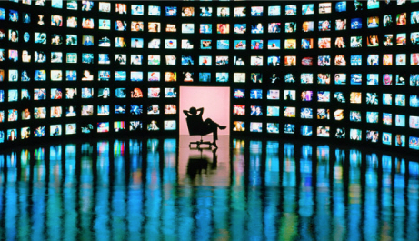
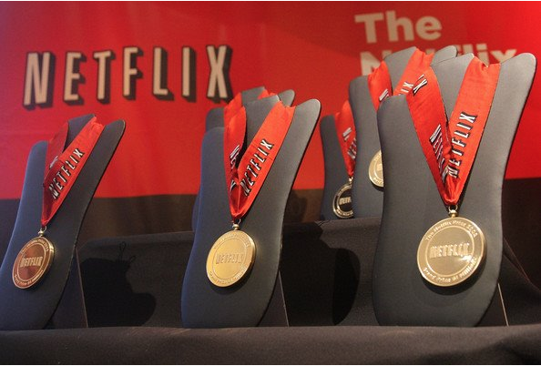
Outstagram?
Notes:
작년 한 해 개봉한 영화의 수를 알고 계신가요? 한국영화는 123편이고 해외 영화는 715편입니다. 더욱이 Sns를 통해 생산되는 콘텐츠 수는 이보다 많은 양이 생산되기 때문에 추천 서비스가 없이 콘텐츠를 이용한다면 보고싶은 콘텐츠를 찾기위해 많은 시간을 소비해야 할 것입니다.
넷플릭스는 100만 달러의 상금을 걸고 추천 알고리즘 대회를 열어 알고리즘을 개선하는등 추천을 통해 미국의 전체 트레픽중 35퍼센트를 차지하게 되었고 수익의 2/3가 추천 서비스를 통해 발생하고 있습니다.
사용자의 시간을 절약하고 많은 사용자를 끓어 들일 수 있는 점때문에 Outstagram을 만들기 시작하였습니다.
- 2016년 한국 영화산업 결산 영화진흥위원회 산업정책연구팀

Slide 5
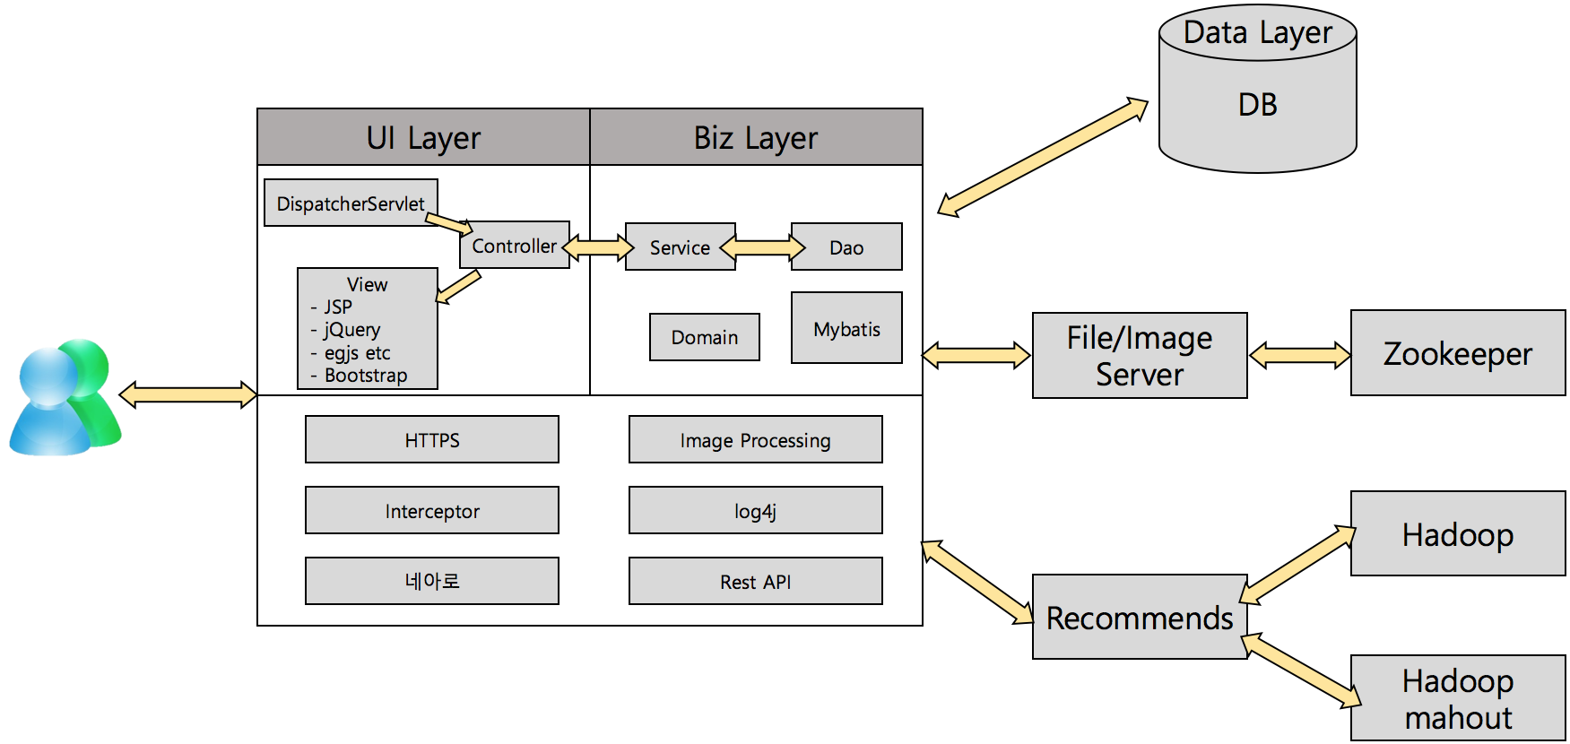
Architecture
<웹 메인>
Notes:
프로젝트를 시작하면서 우선 어플리케이션 아키텍처를 작성해보았습니다.
사용자는 웹 메인을 통해 필요한 정보를 요청하고 뷰를 반환받게 됩니다.
다른 파일에 대한 처리나 추천에 대한 로직은 사용자는 알필요없이 웹 메인을 통하면
서비스를 받을 수 있습니다.
파일 서버는 클러스터링으로 구성하였고 이를 zookeeper를 통해 관리할 수 있습니다.
실제로는 3대의 서버를 이용하지만 클러스터링을 통해 하나의 서버인 것 처럼 사용이 가능합니다.
또한 노드의 추가 삭제도 또한 용의합니다.
추천은

Slide 6
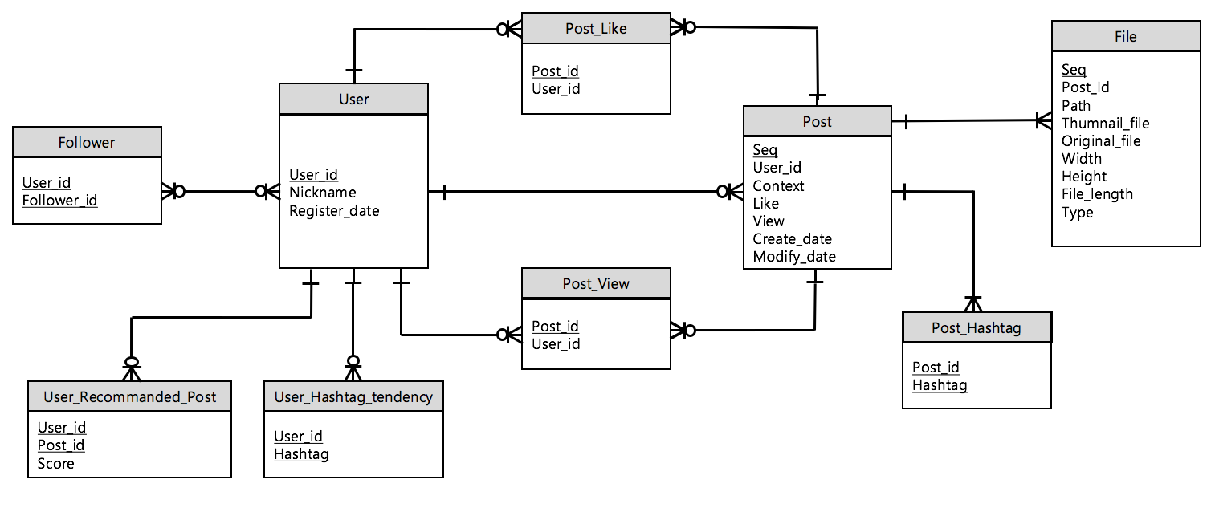
Architecture
Notes:
다음으로 DB의 ER Diagram을 작성해보았습니다.
여기서 하나의 특이한 점은 Post_Like이 있음에도 Post table을 보시면 Like column를 추가로 가지고 있는 것을 볼 수 있습니다. 이는 중복이 되지만 게시물의 좋아요 갯수를
SELECT하기 위해서는 POST_LIKE의 전체 내용을 찾아서 해당 Post_id를 가진 로우의 수를 카운트한다는 점때문에 비효율적일 것이라 판단하였습니다. 결국 비정규화를 통해
게시물의 좋아요에 大寒 부담을 줄이도록 하였습니다.
비정규화로 발생 할 수있는 문제는 동기화 실패등의 이슈가 있을 수 있기 때문에 이에 대해 주기적인 체크와 Post_Like와 Post table의
Like 증감에 대해 하나의 트렌젝션으로 처리할 수 있도록 할 계획입니다.
또한, 제가 개발하고 있는 Outstagram은 userid를 기반으로 많은 쿼리문을 사용하기 때문에 UserId를 인덱스로 지정하였습니다.

Slide 7
주요 기술
UI
File Server
Recommend
Security
Notes:
지금까지 Outstagram의 개요에 대해 말씀드렸습니다. 다음에는 주요 기술에 대해 이야기 하도록 하겠습니다.
주요기술은 u f r s순으로 발표하도록 하겠습니다.

Slide 8
주요 기술 > UI
Bootstrap
Flicking
Image Processing
Lazy Loading
Notes:
UI는 화면을 보여주기 위한 템플릿인 Bootstrap과 프로젝트의 주 리소시인 이미지에 대한 처리, 게시물을 어떻게 로딩할지와 어떻게 보일지에대해 이야기 하도록 하겠습니다.

Slide 9
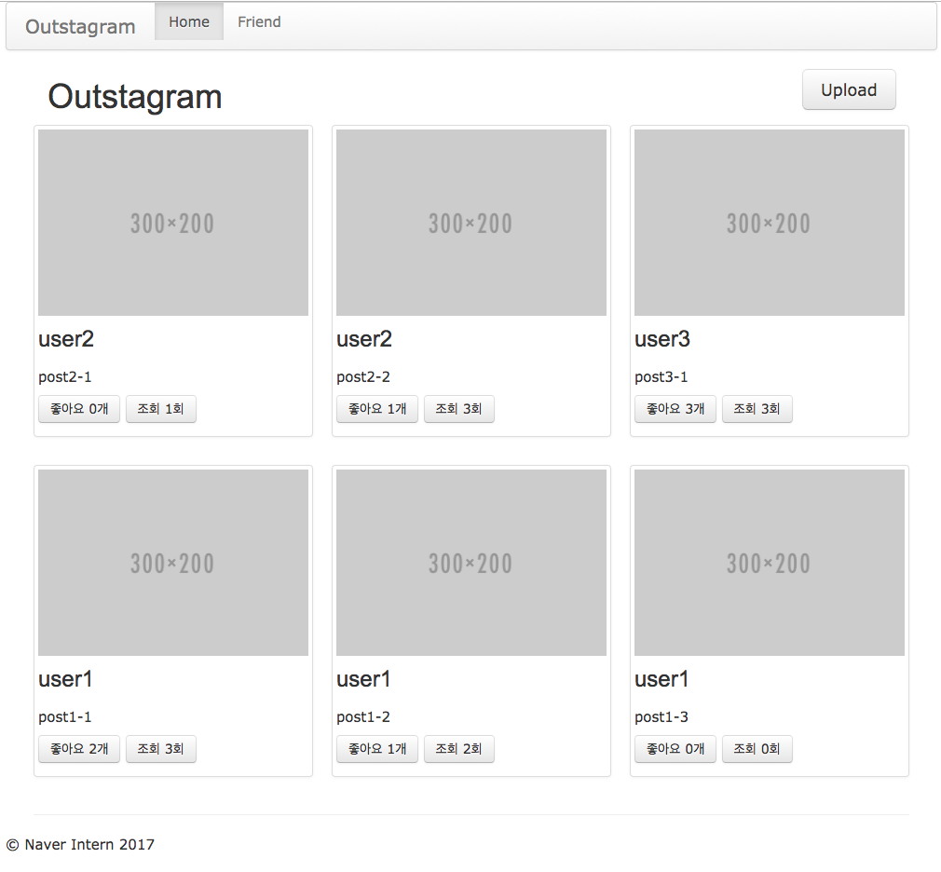
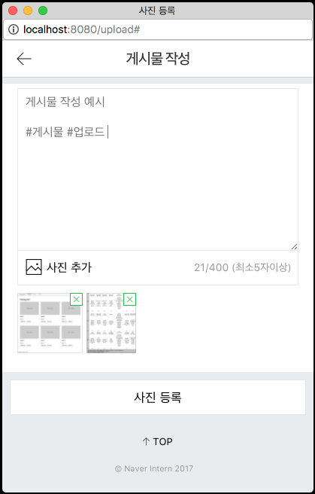
UI
- Bootstrap
Notes:
Bootstrap은 화면을 유아이를 쉽게 구성할 수 있게 해주는 템플릿입니다.
템플릿을 통해 보시는거와 메인화면과 게시물 작성 페이지를 만들었습니다.

Slide 10
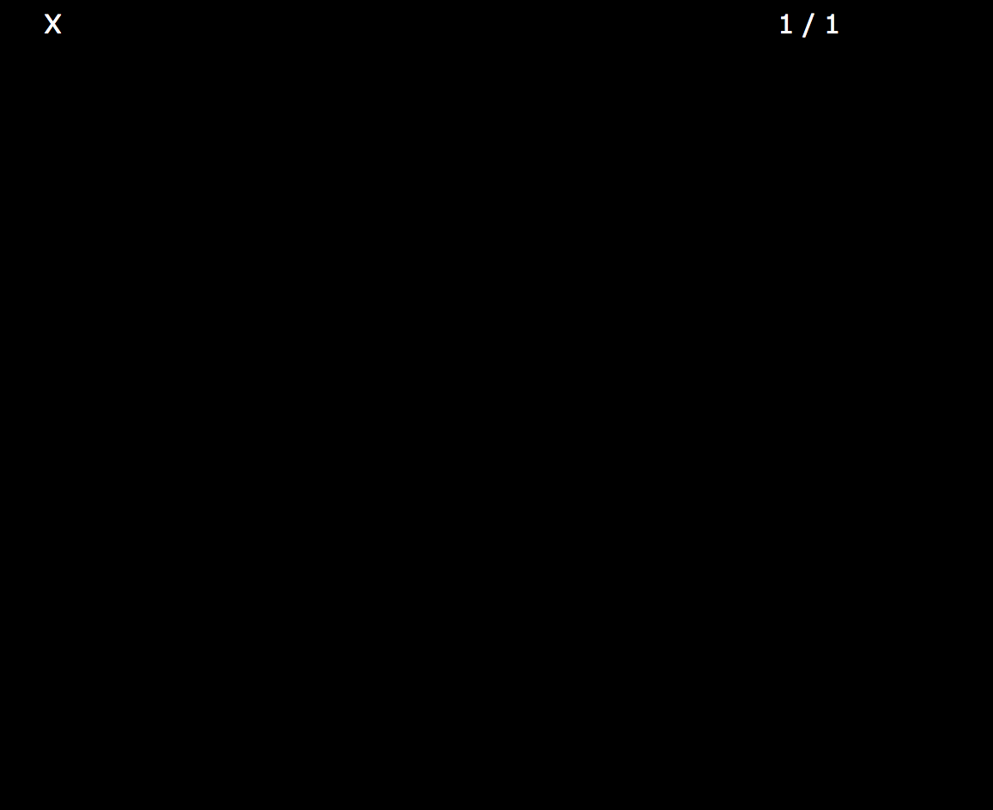
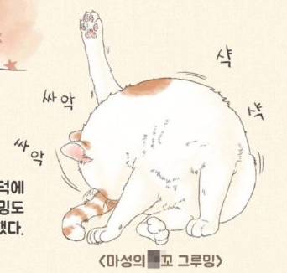
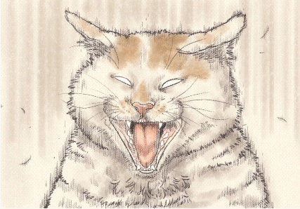
UI
- flicking
1/2
1/2
Notes:
게시물의 thumbnail를 클릭하면 보시는 것처럼 원본 사진을 확인 가능합니다.
사진이 여러장이라면 좌우로 이동하며 플리킹을 통해 사진을 확인 할 수있습니다.

Slide 11
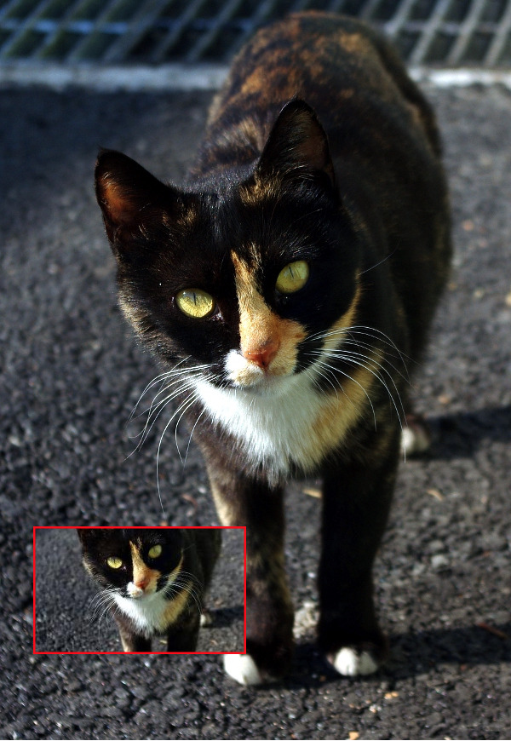
UI
- image processing
Notes:
원본 파일을 메인 화면에 작은 크기로 보여주는 것은 네트워크 낭비가 될 것입니다.
그래서 파일마다 thumbnail을 만들어 메인 화면에 로딩해 네트워크 사용량을 줄이도록 할 것입니다.
Thumbnail은 원본파일의 비율을 유지하며 원하는 크기로 사진을 생성할 것입니다.

Slide 12
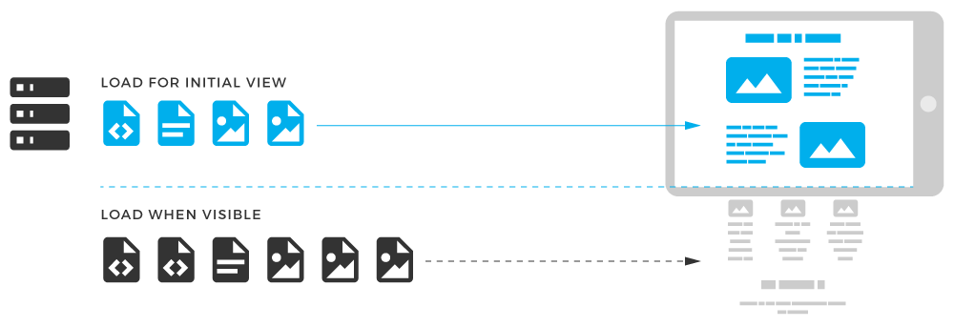
UI
- Lazy Loading
Notes:
이미지가 많이 로딩되는 서비스이기 때문에 많은 사진을 한번에 로딩한다면 웹 페이지의 성능에 악영향을 줄것입니다.
때문에 스크롤이 바닥에 도착하는 이벤트를 케치하여 다음 리소스를 로딩하는 레이지 로딩을 적용하여
이러한 문제를 줄이도록 할 것입니다.

Slide 13
주요 기술 > File Server
Clustering
Zookeeper
REST API
Notes:
다음으로 파일서버에 대해서 살펴보도록 하겠습니다.

Slide 14
File Server
Cluster
Node1
Node2
Node3
Node4
DB
Notes:
파일 서버는 클러스터로 구성중입니다.
클러스터란 각기 다른 서버를 묶어서 하나의 시스템같이 동작하게 함으로써, 클라이언트들에게 고가용성의 시스템을 제공하는 것을 의미합니다.
때문에 클러스터는 여러 장애에 대응이 가능해 지고 지속적으로 서비스를 제공할 수 있습니다.
분산 시스템의 상태정보나 설정 정보를 유지하기 위해 코디네이션 서비스를 사용하는데 코디네이션 서비스의 장애는 전체시스템의 장애를 유발하기 때문에 이중화를 통한 고가용성을 제공해야 합니다.

Slide 15
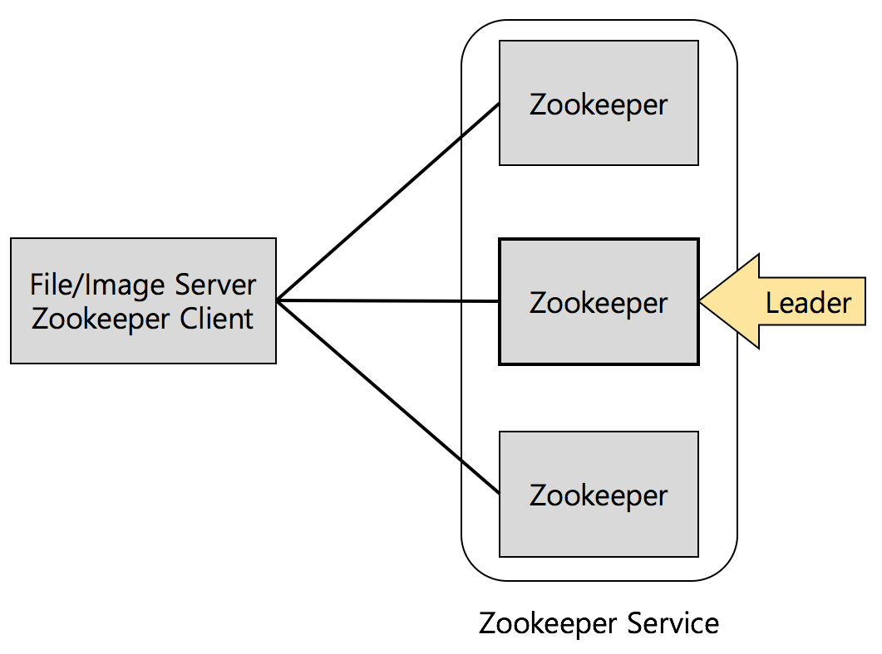
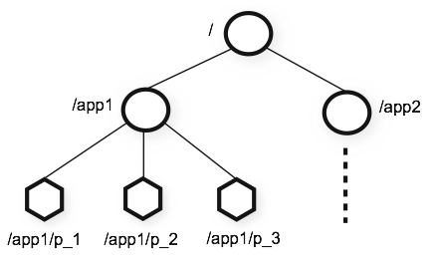
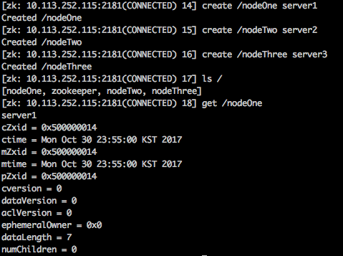
File Server
Zookeeper
Notes:
코디네이션 서비스인 주키퍼는 시스템 장애에도 이중화와 고가용성을 제공하여 분산 시스템의 상태 정보나 설정 정보등을 유지에 도움을 주기 때문에 대표적인 코디네이션 서비스 시스템입니다.
주키퍼의 기능은 디렉토리 구조 기반으로 znode라는 데이터 저장 객체를 제공하고 이 객체에 데이터를 넣고 빼는 기능을 제공합니다.

Slide 16

File Server
REST API
URI
자원을 의미한다.
METHOD
역할
GET
GET을 통해 해당 리소스를 조회한다.
POST
POST를 통해 해당 URL을 요청하면 리소스를 생성한다.
PUT
PUT을 통해 해당 리소스를 수정한다.
DELETE
DELETE를 통해 해당 리소스를 삭제한다.
https://127.0.0.1:8080/file
Notes:
파일 서버의 요청은 REST API로 보내지며 URI는 자원, METHOD는 정해진 행동을 의미하며Method와 URI을 통해 해당요청이 어떤 작업을 수행하는지 표현합니다.
예를 들어 127.0.0.1:8080/file로 요청을 보낼때 GET일 경우 파일의 정보를 조회하는 요청이 되고 POST일 경우에는 새로운 리소스를 생성하는 작업을 수행할 것입니다.

Slide 17
주요 기술 > Recommend
Collaborative filtering
Content base
Feature
Hadoop mahout
Notes:
다음으로 Outstagram의 주 기능인 추천 기능에 대해 알고리즘을 설명하고 처리해야하는 데이터의 특징에 대해 말씀들이도록 하겠습니다.
또한, 영화를 통한 기본적인 예제를 통해 데이터 셋과 결과에 대해 말씀들이도록 하겠습니다.

Slide 18
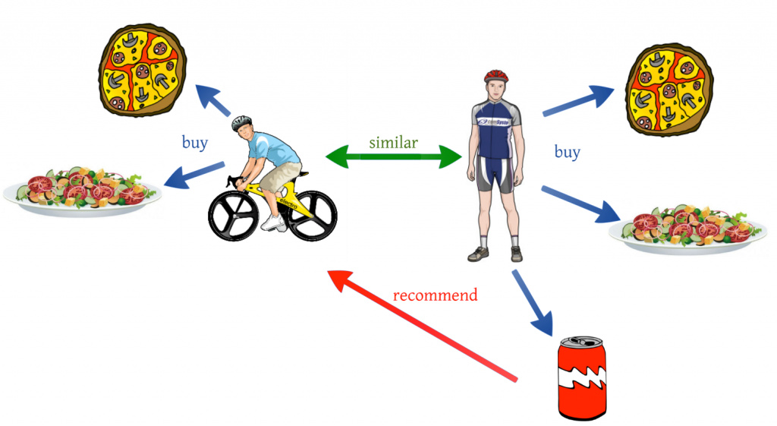
Recommend
Collaborative filtering
Item Based
User Based
User base 나와 비슷한 취향을 가진 유저가 소비한 상품을 기반으로 추천
Item base 유저의 이전 활동에 기반하여 연관성있는 상품 추천
Notes:
우선 추천 서비스의 전제로 사용자들의 과거 경향이 미래에도 그대로 유지될 것이고 이미지에 대한 선호도가 유유상종으로 그룹에 속한 이미지를 좋아하면 그 그룹에 다른 이미지도 좋아한다는 것입니다.
제가 추천 서비스로 사용할 방법은 콜라보레이티브 필터링입니다. 콜라보레이티브 필터링은 유저나 아이템을 기반으로 선호도를 예측하는 방법을 사용합니다.
유저 기반 콜라보레이티브 필터링은 나와 유사한 유저를 찾고 교집합에 포함되지 않은 아이템을 추천해주는 방법입니다.
아이템 자체의 정보없이 추천이 가능하고 알고리즘이 간단하다는 장점이 있고 단점으로는 신규이용자에 대한 정보가 없어 추천이 어럽다는 단점이 있습니다.
아이템 기반 콜라보레이티브는 내가 소비한 아이템에 대해 유사한 아이템을 찾아 추천해주는 방법입니다.
아이템자체의 정보없이 추천이 가능하고 신규 사용자에 대해서 추천이 가능합니다. 단점은 신규가입자에 대해 정보가 부족하면 정확도가 많이 떨어지게 됩니다.

Slide 19
Recommend
Content based filtering
Notes:
콜라보레이티브 필털링은 유저의 데이터가 부족할 경우 제대로된 결과를 얻기 힘든 단점이 있습니다.
이점을 보안하기 위해 콘텐츠 베이스 필터링을 통해 서비스에 등록된 게시물의 카테고리를 분류한뒤 저장할 것입니다.
초기 이용자에 대해 가입시 관심 카테고리를 입력받고 이에 대해 콘텐츠 베이스로 얻어진 결과를 바탕으로 추천을 진행할 생각입니다.

Slide 20



Recommend
Feature
수집
간접적 임플릭트 피드백
Notes:
Outstagram 에서 추천에 사용할 피쳐는 좋아요, 조회, 친구, 해시태그, 본문내용입니다.
Outstagram에서는 임플릭트 피드백을 통해 얻을 수 있는 좋아요와 조회 친구관계를 콜라보레이티브 필터링에 적용할 것이기 때문에 피드백의 수치화 하는 작업이 필요합니다.
친구로 등록되어 있으면 점수를 주고 좋아요와 조회 유무에 대해 점수를 더해서 추천을 진행해볼 예정입니다.
본문내용이나 해시태그는 Content based filtering에 활용할 계획입니다.

Slide 21
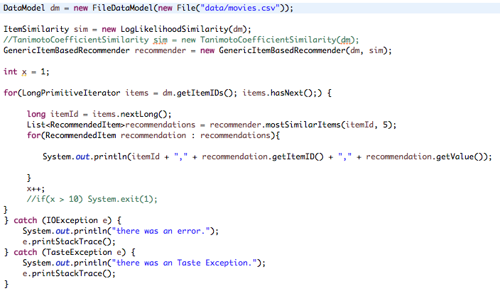
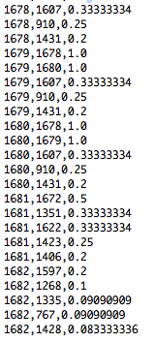
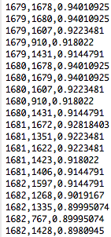
Recommend
Mahout Item based collaborative filtering
Notes:
다음은 mahout의 기본적인 예제로 영화 선호도 데이터를 이용해서 해당 유저에게 영화를 추천해주는 예제입니다.
유저베이스 아이템 베이스
입력데이터 설명
결과 설명

Slide 22
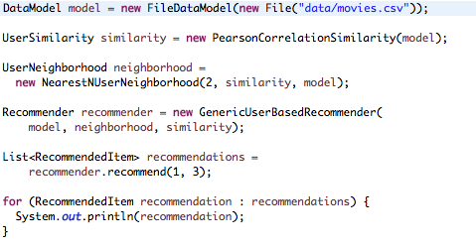
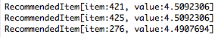
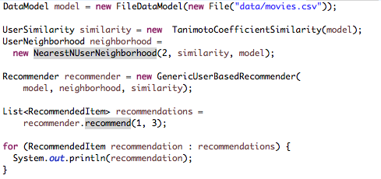
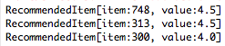
Recommend
Mahout User based collaborative filtering

Slide 23
Recommend
Filter bubble
Notes:
지금까지 추천서비스의 필요성과 어떻게 구현할지에 대해 이야기했습니다.
추천 서비스는 좋은 점이 많지만 문제점에 대해서 짚고 가겠습니다. 추천 서비스에는 필터 버블이라는 문제가 발생할 수있습니다.
필터 버블이란 개인 성향에 최적화된 결과를 제공하여 정보 편식이 유발하고 개인의 고정관념과 편견을 강화하는 현상을 의미합니다.
뉴스에서 큰 이슈를 보이고 있는데요 미국 대선때 페이스북을 통해 각 후보자의 가짜뉴스가 급격하게 늘어났고 이러한 영향으로 트럼프 대통령이 당선되는데 영향을 줬다는 평가도 하고있습니다.
또한, 우리나라에서도 개인의 정치성향에 따라 제공되는 뉴스들이 극명하게 다르게 나타나는걸 볼 수 있습니다.
이에 페이스북은 적극적으로 개입하겠다는 입장을 보였으며 반대 입장에는 표현에 자유를 외치며 반대를 하고있습니다.

Slide 24
주요 기술 > Security
HTTP/HTTPS
XSS Filter
Spring Security
Notes:
마지막으로 보안에 대한 이야기를 하고 마치도록 하겠습니다.

Slide 25

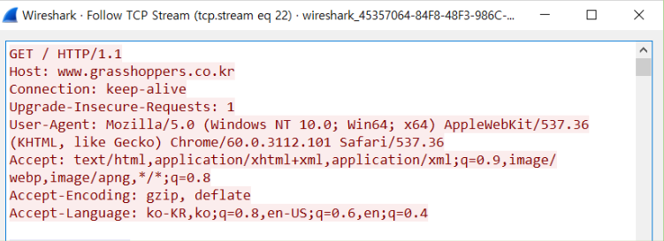
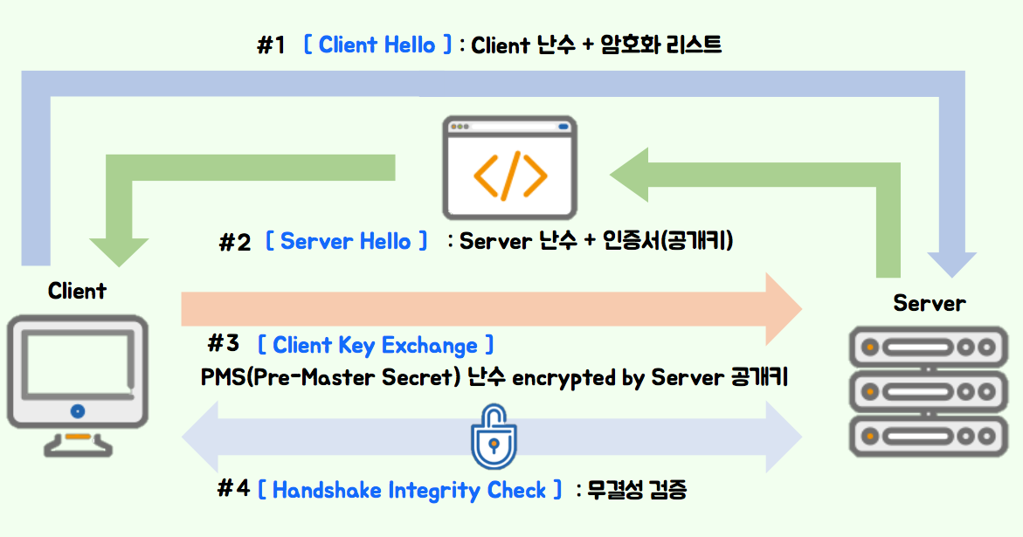
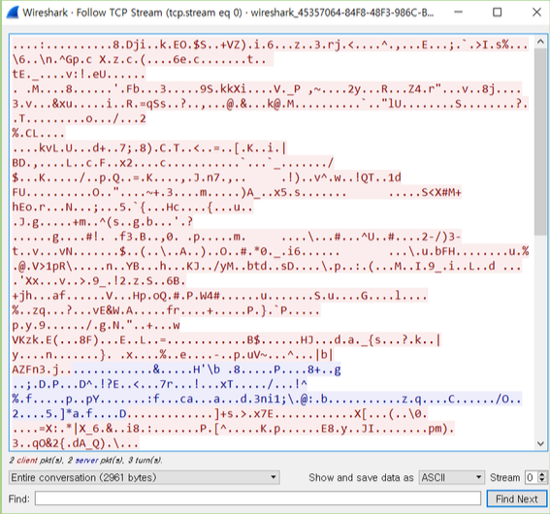
Security
HTTP/HTTPS
Notes:
우선 패킷을 암호화하는 https는 http요청시 ssl layer를 이용해 암호화된 패킷을 주고 받을 수 있도록 해줍니다.
왼쪽사진은 https적용하기 전에 와이어샤크를 이용해서 패킷을 확인 했을때 평문으로 작성된 것을 확인할 수있고
https를 적용한 후에는 알아 볼 수 없는 내용으로 암호화된것을 확인할 수 있습니다.
이런 https에 사용할 인증서는 Let’s Encrypt이며 비싼 인증서 때문에 https의 대중화가 어렵다는 판단에서 무료로 ssl인증서를 제공하는 인증기관입니다.
https 통신을 하기위해서는 핸드쉐이크라는 단계를 거쳐야 합니다.
처음에 브라우저는 서버에 서버에 자신의 암호화 리스트와 난수를 만드렁 전송합니다.
이를 전달받은 서버는 서버의 난수값과 인증서의 공개키를 전달해줍니다. 난수값이 두개를 가지게 된 클라이언트는 둘을 조합하여 대칭키를 만들고 공개키로 암호화 해서 서버에 전달합니다.
이후 무결성 검증을 거친 후 대칭키를 이용한 암호화 통신을 진행합니다.

Slide 26
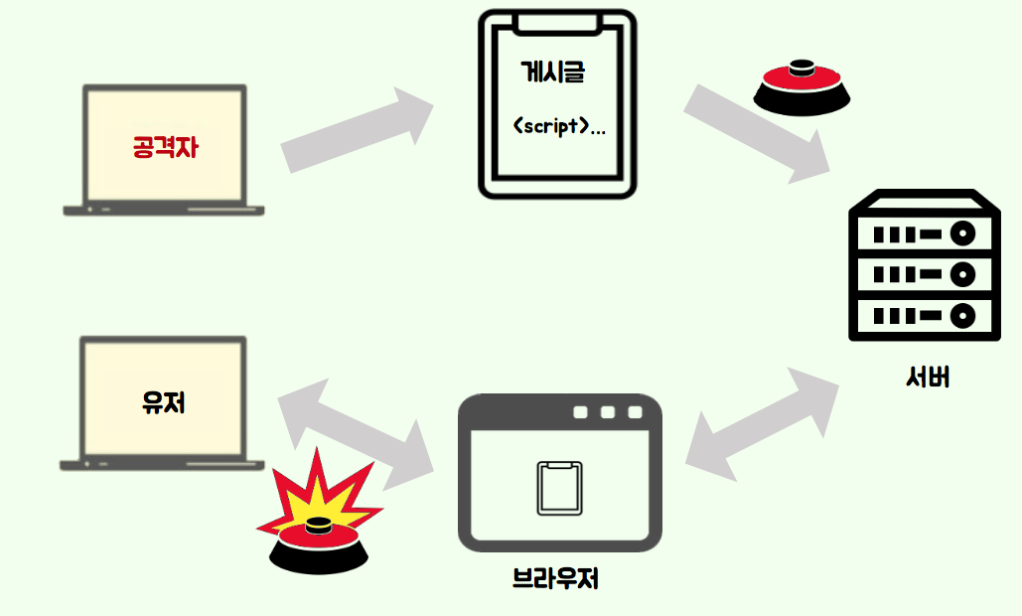
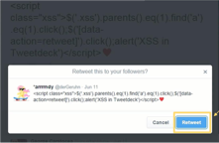
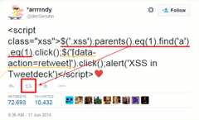
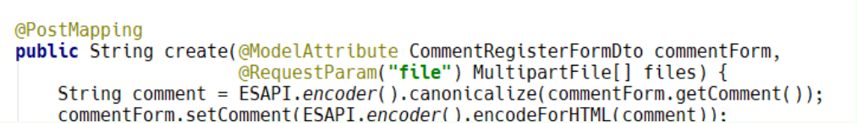
Security
XSS filter
Notes:
Cross site script는 사용자가 텍스트를 입력하는 공간에 스크립트를 악의적으로 추가하여 공격하는 방식입니다.
실제 사례로 트위터에 js코드를 삽입하여 이를 본 유저는 자동으로 리트윗을 하게 만든적이 있습니다. 그 결과 7만여명의 사람들이 리트윗을 하게 되었고
만약 해커가 악의적인 마음을 먹고 공격했다면 큰 피해를 가져올 수 있었습니다.
지금 개발중인 Outstagram에서도 사용자가 게시물을 등록할때 본문내용을 입력하는 부분이 있기때문에 xss filter를 추가하여 이를 방어할 계획입니다.

Slide 27
Security
Spring security
Authentication
Authorization
시스템 접근 시, 등록된 사용자인지 확인
접근 후, 인증된 사용자에게 권한을 부여하는 것
로그인
권한에 따라 사용 가능한 기능이 제한됨
사용자 등급(일반/VIP/관리자)
Notes:
인증 인가
로그인 접근 권한

Slide 28
진행사항
주차(기간)
계획 및 결과 정리
1주차
(9/25~9/29)
과제 선정
개발 PC환경 세팅
OSS workspace 생성
2주차
(10/2~10/6)
기술조사 (추천, 네아로, Flicker, clustring, Image Processing, HTTPS, 보안)
2주차
(10/16~10/20)
상위 설계 : 아키텍처 작성
기술 조사(추천, Clustring, Hadoop, Zookeeper)
개발 서버 생성
3주차
(10/23~10/27)
기술 조사 (Hadoop, Mahout, Zookeeper)
DB 설계 : ERD 작성
Mysql DB 설치
개발 배포 설정
웹 어플리케이션 페이지(메인) 작성 : Bootstrap
4주차
(10/30~11/3)
DB 테이블 생성, 임시 데이터 추가
콘텐츠 관리 기능 (이미지 업로드)
메인 화면 작성
5주차
(11/6~11/10)
사용자 기능 (친구, 좋아요)
콘텐츠 관리기능 (텍스트, 해시태그)
사용자 기능 (네아로)
추천 기능
중간 발표
6주차
(11/13~11/17)
추천 개선 (알고리즘)
이미지 서버 (Clustring)
7주차
(11/20~11/24)
이미지 처리
보안 설정 적용(HTTP, XSS 등)
8주차
(11/20~11/24)
오류 처리 및 보안
최종 발표

Slide 29
Q&A

